Slide 1
Clustering Subtask for WePS-2
组员：李宏强、王东升

Slide 2
目录:
概述：问题，数据集，方法简介
方法：
文本处理，提取html文件中文字信息和metadata文件信息；去特殊字符，提主干；过滤不含人名的html；
计算文档-词tfidf特征；
层次聚类，不同的度量方式和阈值；格式转换；评测
实验结果比较：
提取的文本，html，html+metedata
tfidf公式规范化，均值规范
聚类距离度量，最大，最小，平均，中心点，距离阈值设定
实验总结分析
总结；改进的方案，word2vec扩充语义信息，采用其他的聚类方法）

Slide 3
概述:
本实验针对WePS2-2中的clustring任务。
问题描述：
给定使用Yahoo! API搜索人名返回的网页及其对应的metadata信息(rank, title, snippet, URL)，要求判断这些html文件代表了多少个不同的人。
方法描述：
提取所有html文件及metadata的文本信息，过滤特殊字符，分词，提主干，构建词的tfidf向量，作为特征。使用固定距离阈值的层次聚类进行聚类，结果采用0.5-P-IP进行评测。
GitHub: https://github.com/pku601/WePS2Clustering

Slide 4
概述:
数据集：搜索结果来自Wikipedia, ECDL, Gideon Mann’s corpus，每个人名对应大约100个html文件。
Train数据集中的metadata有部分缺失，Dev和Test数据集的metadata完整。
DataSet | Wikipedia | ECDL | Gideon Mann’s corpus | Total
Train | 7 | 10 | 32 | 49
Dev | 10 | 10 | 10 | 30
Test | 10 | 10 | 10 | 30

Slide 5
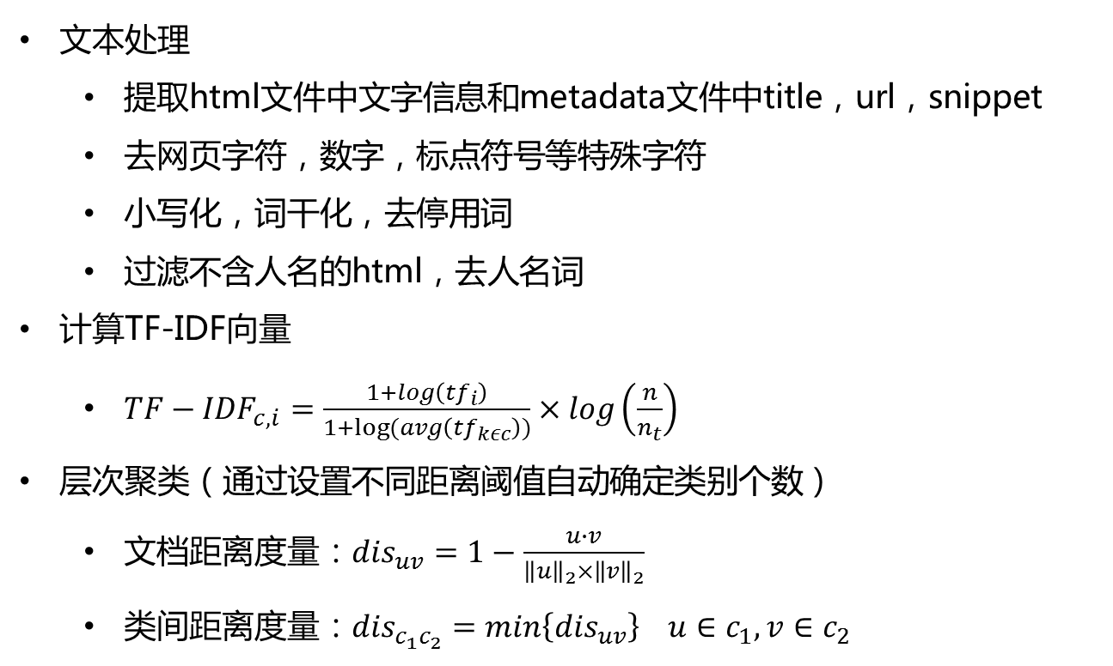
方法:
文本处理
提取html文件中文字信息和metadata文件中title，url，snippet
去网页字符，数字，标点符号等特殊字符
小写化，词干化，去停用词
过滤不含人名的html，去人名词
计算TF-IDF向量
${TF−IDF}_{c,i}=\frac{1+log\left({tf}_{i}\right)}{1+log⁡(avg\left({tf}_{kεc}\right))}×log\left(\frac{n}{n_{t}}\right)$
层次聚类（通过设置不同距离阈值自动确定类别个数）
文档距离度量：${dis}_{uv}=1−\frac{u∙v}{{\left\|u\right\|}_{2}×{\left\|v\right\|}_{2}}$
类间距离度量：${dis}_{c_{1}c_{2}}=min\left\{{dis}_{uv}\right\} u∈c_{1},v∈c_{2}$

Slide 6
实验结果:
对比实验
提取html文本与提取html+metadta文本
是否过滤不含人名的html
Tfidf计算是否采用均值规范化
层次聚类距离度量采用（最大，最小，平均，中心点）距离
层次聚类距离不同阈值对比
固定单一变量，其他设置都采用最好的情况。

Slide 7
实验结果:
提取html文本与提取html+metadta文本
DataSet | Content | IP | P | FMeasure_0.5_BEP-BER | FMeasure_0.5_P-IP
Train | Html | 0,62 | 0.75 | 0.63 | 0.63
 | Html+Metdata | 0.81 | 0.69 | 0.74 | 0.70
Dev | Html | 0.80 | 0.77 | 0.74 | 0.77
 | Html+Metdata | 0.82 | 0.75 | 0.75 | 0.76
Test | Html | 0.65 | 0.95 | 0.63 | 0.75
 | Html+Metdata | 0.83 | 0.87 | 0,76 | 0.84

Slide 8
实验结果:
是否过滤不含人名的html
DataSet | Discard | IP | P | FMeasure_0.5_BEP-BER | FMeasure_0.5_P-IP
Train | Not discard | 0.83 | 0.63 | 0,76 | 0.67
 | Discard | 0.81 | 0.69 | 0.74 | 0.70

Slide 9
实验结果:
Tfidf计算是否采用均值规范化
DataSet | Norm | IP | P | FMeasure_0.5_BEP-BER | FMeasure_0.5_P-IP
Train | No Avg Norm | 0.81 | 0.69 | 0.74 | 0.70
 | Avg Norm | 0.81 | 0.69 | 0.74 | 0.70
Dev | No Avg Norm | 0.82 | 0.75 | 0.75 | 0.76
 | Avg Norm | 0.82 | 0.75 | 0.75 | 0.76
DataSet | Content | IP | P | FMeasure_0.5_BEP-BER | FMeasure_0.5_P-IP
Train | Not discard | 0.83 | 0.63 | 0,76 | 0.67
 | Discard | 0.81 | 0.69 | 0.74 | 0.70

Slide 10
实验结果:
层次聚类不同距离度量
DataSet | Measure | IP | P | FMeasure_0.5_BEP-BER | FMeasure_0.5_P-IP
Train | Min | 0.81 | 0.69 | 0.74 | 0.70
 | Max | 0.49 | 0.75 | 0.54 | 0.53
 | Average | 0.55 | 0.75 | 0.58 | 0.58
 | Centroid | 0.95 | 0.55 | 0.65 | 0.63

Slide 11
实验结果:
聚类距离阈值设定
DataSet | Threshold | IP | P | FMeasure_0.5_BEP-BER | FMeasure_0.5_P-IP
Train | 0.80 | 0,50 | 0.76 | 0.54 | 0.55
 | 0.85 | 0.62 | 0.75 | 0.63 | 0.63
 | 0.90 | 0.81 | 0.69 | 0.74 | 0.70
Dev | 0.80 | 0.70 | 0.82 | 0.70 | 0.73
 | 0.85 | 0.82 | 0.75 | 0.75 | 0.76
 | 0.90 | 0.95 | 0.54 | 0.66 | 0.67
Test | 0.80 | 0.46 | 0.98 | 0.48 | 0.59
 | 0.85 | 0.83 | 0.87 | 0,76 | 0.84
 | 0.90 | 0.96 | 0.66 | 0.65 | 0.75

Slide 12
实验结果:
测试数据集结果对比
System | FMeasure_0.5_P-IP
PolyUHK | 0.82
ITC-UT_1 | 0.81
UVA_1 | 0.81
XMEDIA_3 | 0.72
UCI_2 | 0.71
UMD_4 | 0.71
Fico_3 | 0.70
LANZHOU_1 | 0,70
UGUELPH_1 | 0.63
CASIANED_5 | 0.63
Ours | 0.84

Slide 13
实验总结分析:
总结
通过对比试验，我们发现：
Html文件存在数据缺失的情况，metadata文件增加了聚类的信息。
过滤不含姓名的html文件，在一定程度上较少了聚类的文件数量，提高了聚类的效果
Tfidf计算的公式是否正则化对于最终的聚类结果没有太大影响
采用最小距离度量两个集合之间的距离，相比于其他几种方式效果好
Train数据集中的数据质量没有Dev和Test质量高，使得取得最好效果的聚类的距离阈值较高。Dev和Test数据集在相同阈值取得最好效果
本实验通过提取html文件及metadata的文本信息，过滤特殊字符，分词，提主干，构建词的tfidf向量。使用固定距离阈值的层次聚类进行聚类，避免提前确定类别个数。最终采用0.5-P-IP测评，在测试集上取得最好的效果。

Slide 14
实验总结分析:
改进方案:
本实验只是用了层次聚类，没有与其他聚类方法对比。比如采用其他度量值替换类个数选择的方法，Affinity Propagation（AP Science 2007），ISODATA，DBSCAN，Meanshift，Dirichlet Process。以及，采用快速查找合适的聚类个数的方法（Clustering by fast search and find of density peaks. science 2014），多阶段聚类等。后期可以尝试使用其他方法进行试验。
本实验只提取了文本的tfidf信息，没有尝试采用其他的特征。比如word2vec特征，LDA特征，以及使用深度网络获取的特征等。后期可以尝试结合多特征进行分析。

Slide 15
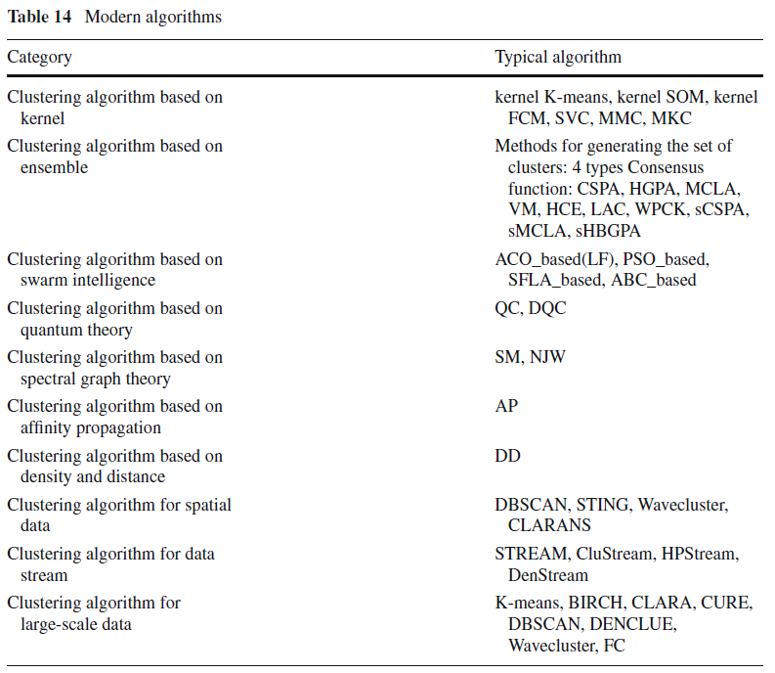
实验总结分析:

Slide 16
参考文献:
PolyUHK: A Robust Information Extraction System for Web Personal Names
The University of Amsterdam at WePS2
Person Name Disambiguation on the Web by Two-Stage Clustering
Combining Evaluation Metrics with a Unanimous Improvement Ratio and its Application to the Web People Search Clustering Task
A Comprehensive Survey of Clustering Algorithms

Slide 17
THANKS

